Slide 1
Türkiye’de Din Hizmetlerini Yürüten Kurum Olarak Diyanet İşleri Başkanlığı

Slide 2
Tarihsel Gelişimi
Tanzimat öncesi Şeyhülislamlık (Vakıf/Adliye/Eğitim/Din Hizmetleri)
Tanzimat sonrası Şeyhülislamlık (Sadece Din Hizmetleri)
3 Mayıs 1920 Şer’iye ve Evkaf Vekâleti
3 Mart 1924 Diyanet İşleri Reisliği,
1931 cami ve mescitlerin idaresi ve cami görevlileri (Hademe-i Hayrat) kadrolarının Evkâf Umum Müdürlüğü’ne devri,
1935 tarihi Başkanlığın ilk teşkilat kanunu,
1950 tarihi “Diyanet İşleri Başkanlığı” adının alınması,

Slide 3
Tarihsel Gelişimi
1950 tarihi; cami ve mescitlerin idaresi ve cami görevlileri (Hademe-i Hayrat) kadrolarının yeniden Diyanet İşleri Başkanlığı’na devri,
1978 tarihi Başkanlığın ilk kez yurtdışında teşkilatlanması,
1983 tarihinde
Merkez teşkilatı bir Başkan, beş başkan yardımcısı, beş danışma ve denetim birimi, beş ana hizmet birimi ve dört yardımcı hizmetler birimi;
Taşra teşkilatı 67 il müftülüğü, 582 ilçe müftülüğü ve 7 eğitim merkezi müdürlüğü;
Yurt dışı teşkilatı ise 16 din hizmetleri müşavirliği ve 17 din hizmetleri ataşeliği şeklinde yapılandırılmıştır.

Slide 4
Tarihsel Gelişimi
2010 tarihli ve 6002 sayılı Kanun ile,
Başkanlık, hiyerarşik olarak genel müdürlük seviyesinden müsteşarlık seviyesine yükseltilmiş, iki sürekli kurula ilaveten dokuz adedi genel müdürlük seviyesinde olmak üzere on dört hizmet birimi oluşturulmuştur.
Başkanın görev süresi 5 yıl ile sınırlandırılmış, bir kişinin en fazla iki kez bu göreve getirilebileceği hükme bağlanmıştır. Başkan yardımcılarının sayısı üçe düşürülmüştür.
Din İşleri Yüksek Kurulu için üye seçimini yapacak heyetin kapsamı genişletilmiş, teşkilatın her kademesinden temsilcilerin katılımı sağlanmıştır.

Slide 5
Tarihsel Gelişimi
Diyanet İşleri Başkanlığı’nın görevi, kuruluş kanunu olan 3 Mart 1924 tarihli ve 429 sayılı Kanun’da
‘İslam dininin itikat ve ibadet alanıyla ilgili işleri yürütmek ve dini kurumları idare etmek’ olarak belirtilmiştir.

Slide 6
Tarihsel Gelişimi
Diyanet İşleri Reisliği’nin idarî yapısı ilk olarak 1927 tarihinde
Merkez teşkilatında
Heyet-i Müşavere ile Tetkik-i Mesâhif Heyeti Reisliği
Müessesât-ı Diniye Müdüriyeti
Memurîn ve Sicil Müdüriyeti
Levâzım Müdüriyeti
Tahrirat ve Evrak Müdüriyeti
Taşrada; vilayet ve kazalarda müftülükler şeklinde oluşturulmuştur.

Slide 7
Diyanet İşleri Başkanları | Göreve Başlama-Bitiş Tarihleri
1. Mehmet Rıfat BÖREKÇİ | 01.04.1924 - 05.03.1941
2. Ord. Prof. Dr. Mehmet Şerafettin YALTKAYA | 14.01.1942 - 23.04.1947
3. Ahmet Hamdi AKSEKİ | 29.04.1947 - 09.01. 1951
4. Eyyüp Sabri HAYIRLIOĞLU | 17.04.1951 - 10.06.1960 ​
5. Ömer Nasuhi BİLMEN | 30.06.1960 - 06.04.1961​
6. Hasan Hüsnü ERDEM | 06.04.1961 - 13.10.1964
7. Mehmet Tevfik GERÇEKER | 15.10.1964 - 16.12.1965
8. İbrahim Bedrettin ELMALI | 17.12.1965 - 25.10.1966
9. Ali Rıza HAKSES | 25.10.1966 - 15.01.1968
10. Lütfi DOĞAN | 15.01.1968 - 25.08.1972
11. Dr. Lütfi DOĞAN | 26.08.1972 - 26.07.1976​
12. Doç. Dr. Süleyman ATEŞ | 28.07.1976 - 07.02.1978 ​
13. Dr. Tayyar ALTIKULAÇ | 09.02.1978 - 10.11.1986
14. Prof. Dr.Mustafa Said YAZICIOĞLU | 17.06.1987 - 02.01.1992
15. Mehmet Nuri YILMAZ | 03.01.1992 - 19.03.2003
16. Prof. Dr. Ali BARDAKOĞLU | 28.05.2003 - 11.11.2010
17. Prof. Dr. Mehmet GÖRMEZ | 11.11.2010 - ​

Slide 8
Yetki, Görev ve Sorumlulukları
1982 Anayasası’nın 136. maddesi, “Genel idare içinde yer alan Diyanet İşleri Başkanlığı, laiklik ilkesi doğrultusunda, bütün siyasi görüş ve düşünüşlerin dışında kalarak ve milletçe dayanışma ve bütünleşmeyi amaç edinerek, özel kanununda gösterilen görevleri yerine getirir.”

Slide 9
Diyanet İşleri Başkanlığı’nın Görevleri
Dinî konularda karar vermek, görüş bildirmek ve dinî soruları cevaplandırmak
Dinî konularda telif, tercüme, inceleme ve araştırmalar yapmak
Kur’an-ı Kerim metinlerinin hatasız ve eksiksiz basım ve yayımını sağlamak üzere kontrol etmek ve onaylamak
Cami ve mescitler ile Kuran kurslarını açmak, yönetmek, yürütmek
İrşat hizmetleri (Ceza infaz kurumu ve tutukevleri, çocuk ıslahevi, huzurevi, sağlık kuruluşları vb)

Slide 10
Diyanet İşleri Başkanlığı’nın Görevleri
Hac ve umre ibadetlerinin düzenlemek, yürütmek ve denetlemek
Basılı, sesli ve görüntülü eserler hazırlamak ve dağıtmak
Radyo ve televizyon yayınları
Diğer din mensuplarıyla ilişkiler
Yardım kampanyaları.

Slide 11
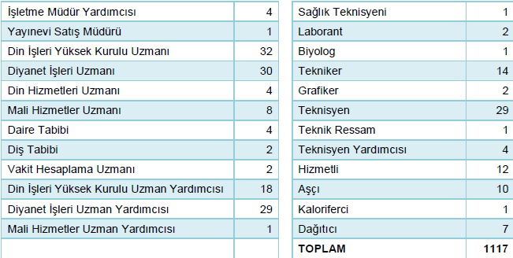
Teşkilat Yapısı (Merkez Teşkilatı)

Slide 12
Teşkilat Yapısı(Taşra Teşkilatı)

Slide 13
Teşkilat Yapısı(Taşra Teşkilatı)

Slide 14
Dini Yüksek İhtisas ve Eğitim Merkezi Müdürlükleri

Slide 15
Yurtdışı Teşkilatı /İstatistikler

Slide 16
İstatistikler

Slide 18
Hizmet Birimleri ve Görevleri
Din Hizmetleri Genel Müdürlüğü
Eğitim Hizmetleri Genel Müdürlüğü
Dini Yayınlar Genel Müdürlüğü
Dış İlişkiler Genel Müdürlüğü
İl ve İlçe Müftülükleri
Yurtdışı Din Hizmetleri Müşavirlik ve Ataşelikleri

Slide 19
Din Hizmetleri Genel Müdürlüğü Görevleri
Cami ve mescitleri ibadete açmak, yönetmek, ibadet ve irşat hizmetlerini yürütmek
Cami ve mescit dışındaki yerlerde panel, konferans, seminer, sempozyum ve benzeri dinî programlar ile ilmî toplantılar düzenlemek.
Ceza infaz kurumu ve tutukevleri, çocuk ıslahevi, huzurevi, sağlık kuruluşları ve benzeri yerlerde bulunan vatandaşlara irşat hizmetleri götürmek
Radyo ve televizyon kurumları ile diğer yayın kuruluşları vasıtasıyla toplumu din konusunda aydınlatmak

Slide 20
Din Hizmetleri Genel Müdürlüğü Görevleri
Dinî gün ve gecelerde programlar düzenlemek
İlgili birim, kurum ve kuruluşlarla işbirliği yaparak namaz vakitleri ile dinî gün ve geceleri tespit ve ilan etmek, bunun için gerekli çalışmaları yürütmek
Kurban ibadetinin usulüne uygun şekilde yerine getirilmesi için gerekli çalışmaları yapmak
İhtiyaç duyulan yerlere okuma salonları açmak ve bunlarla ilgili işleri yürütmek

Slide 21
Din Hizmetleri Genel Müdürlüğü Görevleri
Aile, kadın, gençlik ve toplumun diğer kesimlerine yönelik dinî konularda aydınlatma ve rehberlik yapmak
İslam dinine mensup farklı dinî yorum çevreleri, dinî-sosyal teşekküller ve geleneksel dinî-kültürel oluşumlarla ilgili çalışmalar yapmak

Slide 22
Temel İlke ve Hedefler
Laiklik ilkesi doğrultusunda, bütün siyasi görüş ve düşünüşlerin dışında kalarak ve milletçe dayanışma ve bütünleşmeyi amaç edinerek (Anayasa md. 136),
İslam Dini'nin inanç, ibadet ve ahlak esasları ile ilgili işleri yürütmek, din konusunda toplumu aydınlatmak ve ibadet yerlerini yönetmek. (633 S.K. md.1).

Slide 23
Temel İlke ve Hedefler
Toplumu din konusunda aydınlatırken dinin iki temel kaynağı olan Kur'an ve Sünnete dayalı sağlam bilgiyi esas almak, Müslümanların 14 asırlık dinî tecrübesini göz önünde bulundurmak, modern hayatı ve insanlığın ortak birikimini de göz ardı etmemek.

Slide 24
Temel İlke ve Hedefler
İslâm'ın itikadî ve amelî ilkelerini özümsemiş, eğitim ve kültür seviyeleri yüksek, kendisiyle ve toplumla barışık, beşerî ilişkilerde topluma öncü, muhatabını anlayan ve dinî sorunlarına pratik çözümler üretebilen, dinî ve ilmî verileri birlikte kullanabilen, söz ve davranışlarıyla örnek bir hayat sergileyebilen din görevlilerine sahip olmak.

Slide 25
Temel İlke ve Hedefler
Yurt dışındaki vatandaşlarımızın asimile olmadan, kendi öz kimliklerine bağlı kalmalarına ve yaşadıkları toplumla uyum içinde olmalarına katkı sağlamak.

Slide 26
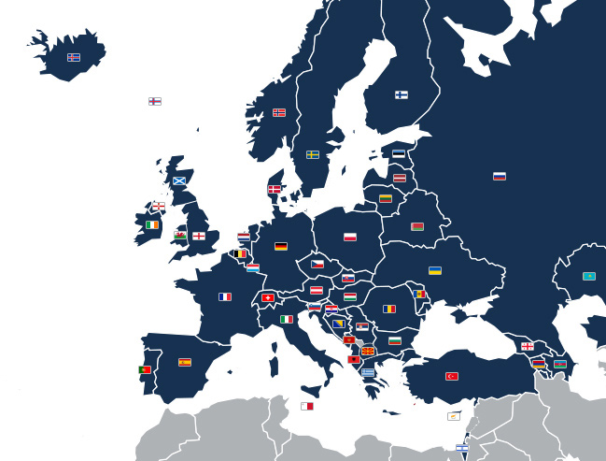
Temel İlke ve Hedefler
Yurt dışında Türkiye'nin dinî alandaki tecrübe ve birikiminin tanıtılmasını, İslâm Dini' nin doğru anlaşılmasını sağlama gerek AB ülkelerinde gerekse Türkiye'de var olan din anlayışları ve uygulamalarıyla ilgili tartışmaları yakından izlemek ve bu konuda Batı kamuoyuna sağlıklı bilgiler sunmak.

Slide 27
Temel İlke ve Hedefler
Din konusunda mezhep, anlayış ve uygulama ayrımı yapmadan vatandaşlık esasına göre hizmet sunmak.

Slide 28
Temel İlke ve Hedefler
Sürekli bilgi üretmek, bilgiyi toplumla paylaşmak ve güncel sorunlar hakkında yerinde ve zamanında açıklama yapmak.

Slide 29
Temel İlke ve Hedefler
Engelli, kimsesiz, yaşlı, yoksul, hükümlü ve tutuklu gibi ilgi ve desteğe muhtaç vatandaşlarımızın yanında olmayı din hizmetinin ayrılmaz bir parçası kabul etmek.

Slide 30
Yararlanılan Kaynaklar
www.diyanet.gov.tr. Erişim Tarihi: 01.01.2020
Doğan, R. & Ege, R. (2019). Din Hizmetlerinde Rehberlik ve İletişim, Ed. Recai Doğan, Remziye Ege, Grafiker Yayınları, Ankara.

